Slide 1

Тверская государственная
сельскохозяйственная академия
ПРИЕМНАЯ КАМПАНИЯ 2023

Slide 2
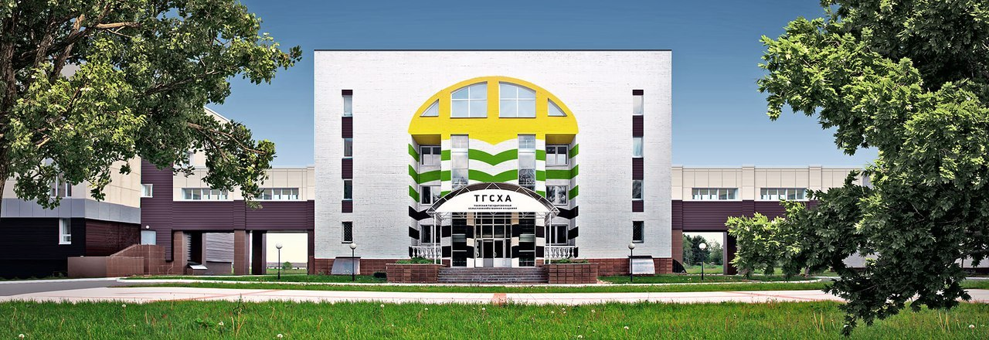

Slide 3



«ТГСХА – ЭТО»
Инженерный факультет:
Технология транспортных процессов
Эксплуатация транспортно-технологических машин и комплексов
Агроинженерия
Технология лесозаготовительных и деревоперерабатывающих производств
Наземные транспортно-технологические средства (специальность)
Технологический факультет:
Агрохимия и агропочвоведение
Агрономия
Технолгия производства и переработки сельскохозяйственной продукции
Лесное дело
Биотехнология
Зоотехния
Ветеринарно-санитарная экспертиза
Ветеринария (специальность)
Экономический факультет:
Экономика
Менеджемент
Товароведение

Slide 4
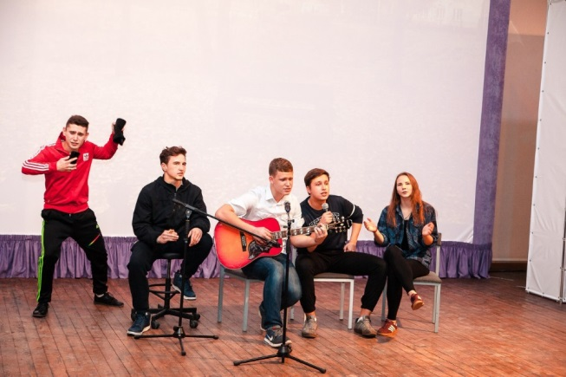
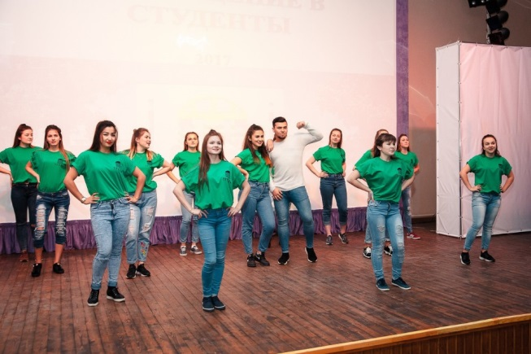
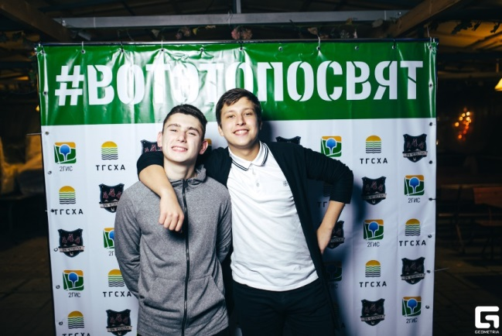

МНОГООБРАЗИЕ ФОРМ ДОСУГОВОЙ ДЕЯТЕЛЬНОСТИ

Slide 5
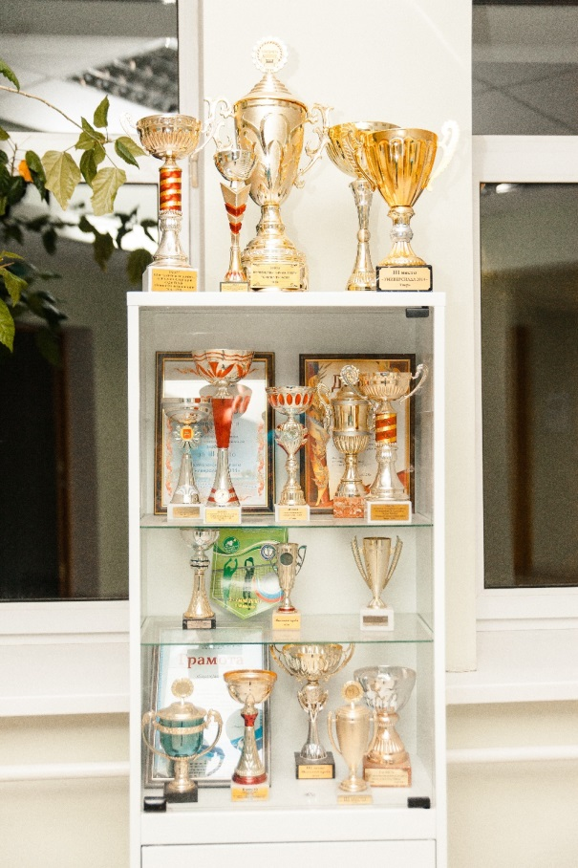
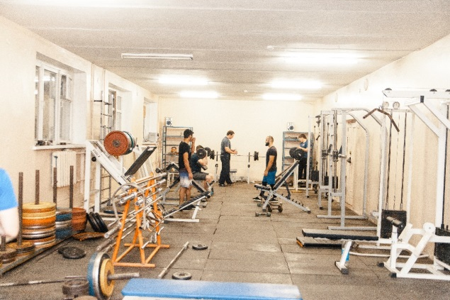
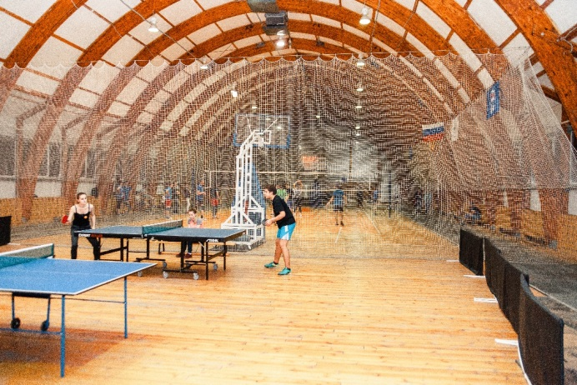
СПОРТИВНЫЙ КОМПЛЕКС
В Академии работают спортивные секции по 7 видам спорта: легкой атлетике, футболу, волейболу, баскетболу, пауэрлифтингу, настольному теннису, оздоровительной гимнастике!

Slide 6
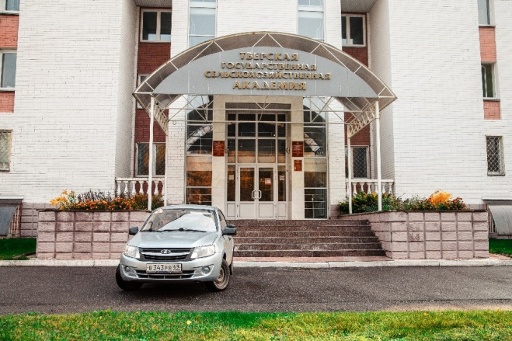
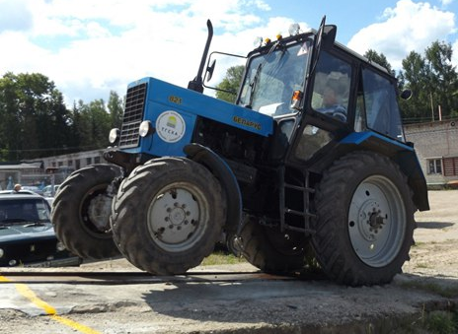
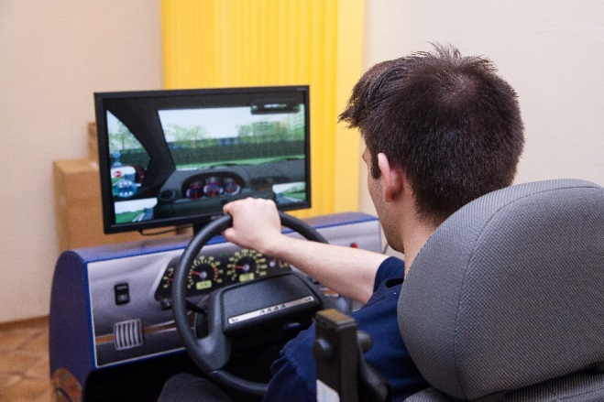



Возможность получения дополнительного образования

Slide 7

ОБЩЕЖИТИЕ
Всем иногородним предоставляется общежитие!

Slide 8


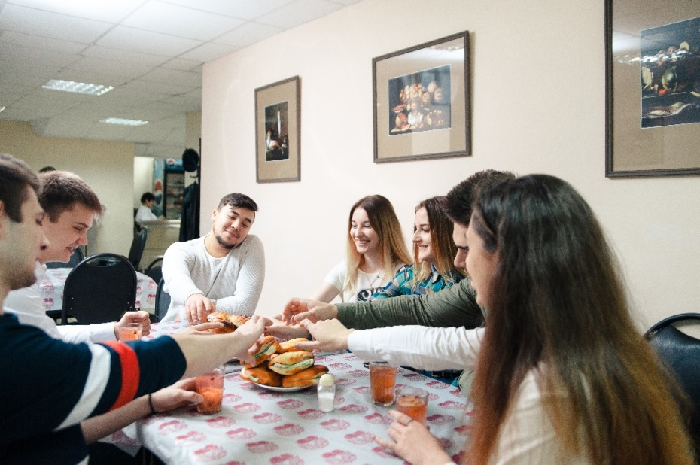
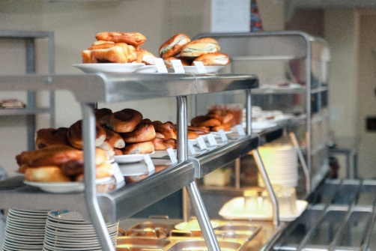
СТОЛОВАЯ
В Академии имеются буфеты на 160 посадочных мест

Slide 9

Контрольные цифры приёма
Направление бакалавриата/специальность | Бюджет
 | Очная | Заочная
19.03.01 Биотехнология | 8 | 5
23.03.01 Технология транспортных процессов | 8 | 0
23.03.03 Эксплуатация транспортно-технологических машин и комплексов | 7 | 0
23.05.01 Наземные транспортно-технологические средства | - | 40
35.03.01 Лесное дело | 9 | 14
35.03.02 Технология лесозаготовительных и деревоперерабатывающих производств | 10 | 5
35.03.03 Агрохимия и агропочвоведение | 10 | 5
35.03.04 Агрономия | 10 | 5
35.03.06 Агроинженерия | 66 | 50
35.03.07 Технология производства и переработки с.-х. продукции | 10 | 10
36.03.01 Ветеринарно-санитарная экспертиза | 15 | 25
36.03.02 Зоотехния | 10 | 13
36.05.01 Ветеринария | Только платно
38.03.01 Экономика | Только платно
38.03.02 Менеджмент | Только платно
38.03.07 Товароведение | Только платно
ИТОГО: | 163 | 172

Slide 10
Информация о приёме в магистратуру
Минимальный балл ВИ (междисциплинарный экзамен)
Очная форма
Заочная форма
Код
Наименование направления
бюджетных
контрактных
бюджетных
контрактных
35.04.03
Агрохимия и агропочвоведение
0
1
0
2
30
35.04.04
Агрономия
0
1
0
2
30
35.04.06
Агроинженерия
0
1
0
2
30
36.04.02
Зоотехния
5
1
5
2
30
Всего:
5
5

Slide 11
Обучение на договорной основе
Стоимость обучения на 2023 год:
Диапазон стоимости от 38000 до 60000 руб.(заочное) и от 112 600 до 137 520 руб. (очное) в год
Существует система скидок!
ВАЖНО:
обучение можно оплачивать Материнским капиталом
возможны скидки и рассрочки по оплате

Slide 12





Вступительные испытания (ЕГЭ)
Минимальное количество баллов ЕГЭ и вступительных испытаний, проводимых Академией самостоятельно, подтверждающее успешное прохождение вступительных испытаний при поступлении на все формы обучения и направления подготовки бакалавриата, специалитета на 2023/2024 учебный год
Результаты ЕГЭ действуют 4 года. Гражданам, решившим поступать в академию с результатами ЕГЭ до 2019 года, необходимо вновь проходить аттестацию.
Инженерный факультет
Технологический факультет
Экономический факультет
Математика (профильная)
27 баллов
Математика (профильная)
27 баллов
Математика (профильная)
27 баллов
Русский язык
А
36 баллов
А
36 баллов
Русский язык
А
36 баллов
Русский язык
Физика
36 баллов
Биология
36 баллов
Обществознание
42 балла
или (на выбор)
или (на выбор)
или (на выбор)
Информатика и ИКТ
40 баллов
Химия
36 баллов
Информатика и ИКТ
40 баллов

Slide 13


Перечень необходимых документов
и способы их подачи
Пакет документов для всех абитуриентов РФ
документ удостоверяющий личность
документ об образовании
СНИЛС
1 фотография 3X4
документы, подтверждающие льготы/особые права/индивидуальные достижения
Медицинская справка 086/у, при поступлении на обучение по направлениям подготовки инженерного и технологического факультетов
Способы подачи документов в 2023 году:
- предоставляются в Академию лично поступающим
- направляются в Академию через операторов почтовой связи общего пользования
- направляются в электронной форме посредством электронной информационной системы Академии
- с использованием суперсервиса «Поступление в вуз онлайн» посредством федеральной государственной информационной системы «Единый портал государственных и муниципальных услуг (функций)» (доступен с 20 июня 2023 г.)

Slide 14
Индивидуальные достижения
Спортивные достижения
до 5 баллов
- Чемпионы/призёр Олимпиад, Мира и Европы (по Олимп. видам спорта)
5 баллов
- Чемпионы/призёр Мира и Европы (по не Олимп. видам спорта)
5 баллов
Наличие документа об образовании с отличием
10 баллов
Не более 10 баллов суммарно
Участие и (или) результаты участия поступающих в:
- олимпиадах школьников
3 балла
- мероприятиях, включенных в перечень МинПросвещения
3 балла
Наличие знака отличия ГТО
3 балла
Победитель (призёр) чемпионата «Абилимпикс»
3 балла

Slide 15
Особые права
Приём без вступительных испытаний
Приравнивание к лицам, набравшим 100 баллов или приём без вступительных испытаний
- Победители и призеры Всероссийской олимпиады школьников*
- Члены Сборных команд РФ, участ-х в международных олимпиадах
- Победители и призеры Олимпиады школьников*
Зачисление в пределах установленной квоты
- дети-инвалиды, инвалиды I и II групп
Конкурс между абитуриентами мест по квоте
- дети-сироты и дети, оставшиеся без попечения родителей
- Ветераны боевых действий; лица в соответствии с Указом Президента №268 от 09.05.22 (спец.квота)
Преимущественное право зачисления при условии успешного прохождения ВИ и при прочих равных условиях
Особые права могут предоставляться одним и тем же поступающим
*по направлению подготовки и специальности, соответствующие профилю олимпиады

Slide 16
Целевое обучение
Ознакомиться с правилами и условиями приема на целевое обучение в Тверскую ГСХА
Выбрать направление подготовки или специальность
Определиться с выбором заказчика целевого обучения
Обратиться к заказчику целевого обучения для заключения договора о целевом обучении
Заключить договор о целевом обучении по типовой форме и соблюдая все существенные условия договора
Подать документы и подписанный договор о целевом обучении в Приемную комиссию на целевой конкурс

Slide 17
Сроки приёма документов в 2023 году
Начало приёмной кампании: очно-заочная, заочная форма обучения – 1 июня, очная – 20 июня
Окончание приёма документов:
Бакалавриат и специалитет
Магистратура
Очно-заочная, заочная форма обучения
очная форма обучения
очная форма обучения
заочная форма обучения
Бюджетные места:
По результатам ЕГЭ
25 июля
По результатам ВВИ
20 июля
Бюджетные места:
По результатам ЕГЭ
25 июля
По результатам ВВИ
20 июля
Бюджетные места:
21 августа
Платные места:
28 августа
Бюджетные места:
21 августа
Платные места:
20 октября
Платные места:
По результатам ЕГЭ
20 августа
По результатам ВВИ
20 августа
Платные места:
По результатам ЕГЭ
20 августа
По результатам ВВИ
20 августа
Более подробно со сроками можно ознакомиться на сайте tvgsha.ru в разделе «Поступающим»

Slide 18
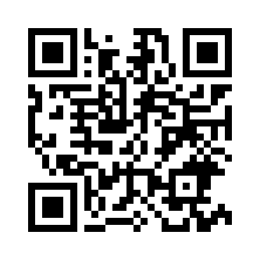


Контакты Приёмной комиссии
Адрес приёмной комиссии:
Телефон приёмной комиссии:
170904, г. Тверь, ул.Маршала Василевского (п. Сахарово), д.7
корп.3, каб. № 102
8 (4822) 53-14-31, 8-960-702-03-33
Ссылка на сайт
Электронный адрес:
Социальные сети
priem@tvgsha.ru
tgshacom@mail.ru
ВКонтакте - https://vk.com/pktvgsha
Отсканируй QR-код камерой
#поступаювглавныйаграрныйтверь

